Slide 1
MUSKULOSKELETÁLNÍ SYSTÉM

Slide 2
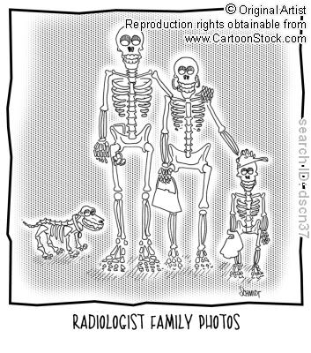

Slide 3
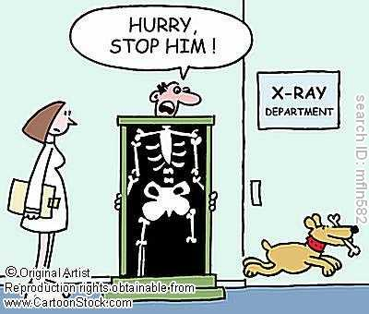

Slide 4
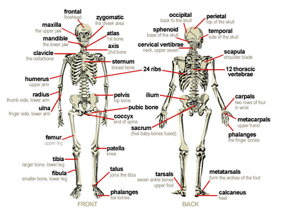

Slide 5
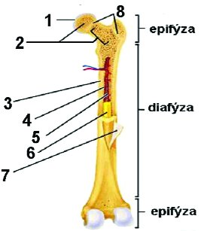
Stavba dlouhé kosti
1 - kloubní chrupavka
2 - spongióza vyplněná
červenou kostní dření
3 – kompakta
4 – endost
5 - dřeňová dutina s cévami a
6 - žlutou kostní dření
7 – periost
8 - růstové zóny (již uzavřené)

Slide 6
Vyšetření muskuloskeletálního systému
RTG
Artrografie
AG
UZ
CT
MR
NM

Slide 7
Skiagrafie
Rentgenové snímky jsou základním a prvotním vyšetřením skeletu.
Snímky musí být provedeny přesně ve standardních projekcích, správně nacentrovány a exponovány, aby bylo možné provádět srovnávání v čase.
Většinou se provádí vyšetření ve dvou projekcích na sebe kolmých (předozadní a bočná), při pochybnostech se doplňují ještě cílené projekce.
Význam má skiagrafie zejména v traumatologii, druhou nejčastější indikací jsou degenerativní onemocnění.

Slide 8
Skiagrafie
Na rentgenovém snímku pozorujeme kortikalis jako bílý, ostře ohraničený stín, uvnitř je tmavá dřeňová dutina.
Při hodnocení patologických změn na RTG snímku posuzujeme postavení a tvar kostí, vzhled kortikalis, šířku a tvar dřeňové dutiny, přítomnost periostální reakce a přilehlé měkké tkáně.
Osteoporóza znamená úbytek kostní hmoty při zachovalém poměru minerálů k organické hmotě, na RTG snímku je tudíž skelet transparentnější.
Projevem zlomenin a vymknutí je změna anatomického tvaru nebo vzájemného vztahu kostí

Slide 9
Artrografie
rentgenové vyšetření kloubu využívající nástřik kloubní dutiny kontrastní látkou.
hojně používána v minulosti zejména pro vyšetřování kolenních a ramenních kloubů, dnes se již téměř neprovádí, protože ji nahradila magnetická rezonance.
někdy se provádí MR artrografie, kdy se do kloubu aplikuje gadoliniová kontrastní látka a provede se samotné vyšetření.
při artrografii se musí dbát na absolutní sterilitu, proto je před samotným vyšetřením důležitá dezinfekce kloubu. Poté vyšetřovanou oblast zakryjeme sterilní rouškou a provedeme lokální anestezii v místě vpichu. Po aplikaci kontrastní látky pacient s vyšetřovanou končetinou zacvičí, aby se kontrastní látka rozprostřela v celém kloubu. Následně se zhotovují snímky v různých projekcích z důvodu lepšího zobrazení celé kloubní dutiny a přiléhající oblasti.
hodnotíme stav kloubních ploch, kloubního pouzdra, synovie, vazů a menisků.

Slide 10
Angiografie
doplňující metoda v diferenciální diagnostice nádorových onemocnění skeletu a měkkých částí, zejména nálezem patologické vaskularizace.
většina angiografických projevů tumorů je nespecifická.
hypervaskularizace je všeobecné zmnožení cév ve srovnání s okolím, neovaskularizace znamená patologické uspořádání cév a změnu stavby jejich stěny, cévy jsou uspořádány chaoticky.
angiograficky můžeme posoudit šíření tumoru do okolních tkání, výhodné je též posouzení vztahu k okolním cévám.

Slide 11
Ultrasonografie
zobrazujeme především měkké složky pohybového aparátu, jako jsou chrupavky, vazy, šlachy a svaly.
v diagnostice poranění vazů a svalů, detekci případné tekutiny v kloubní dutině, k charakterizaci expanzí měkkých tkání.
velký význam u screeningového vyšetření kyčelních kloubů u kojenců, které prakticky nahradilo RTG vyšetřování.
Dopplerovské UZ vyšetření používající metodu barevného dopplerovského mapování slouží k diagnostice cévních pseudotumorů a posouzení vaskularizace solidních expanzí.

Slide 12
Výpočetní tomografie
znázorňuje nejlépe strukturální změny v kortikalis kosti, hůře v kostní dřeni a měkkých tkáních.
největší přínos je v traumatologii a v diagnostice onemocnění páteře.
při hodnocení poúrazových stavů umožňuje díky úzkým skenovacím vrstvám a 3D rekonstrukcím detailní zobrazení fraktur a zhodnocení celého páteřního kanálu v sagitálních i koronárních rovinách najednou.
nenahraditelné je CT v zobrazení fraktur prostorově složitých skeletálních komplexů, jakými jsou base lební a orbity, páteř, pánev, kyčelní a ramenní kloub a patní kost.

Slide 13
Magnetická rezonance
nejpřesnější metodou zobrazování v diagnostice onemocnění kloubů, kostní dřeně, a měkkých částí.
kvalitně zobrazuje chrupavku, menisky, ligamenta a kloubní vazy.
většina kloubů se vyšetřuje s použitím speciálních nebo flexibilních cívek.
standardně klouby zobrazujeme ve třech navzájem kolmých rovinách, šířku řezu volíme nejčastěji do 3mm.
většinou používáme sekvence podle protonové denzity PD s potlačením tuku a bez potlačení tuku a T1 vážené sekvence.

Slide 14
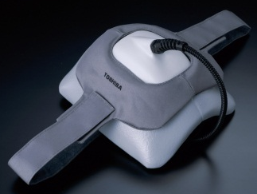
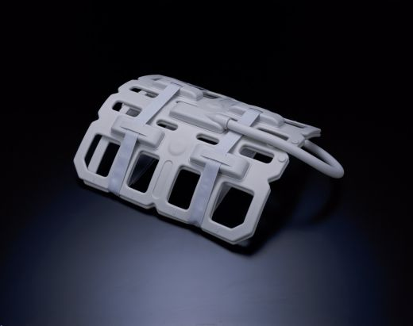
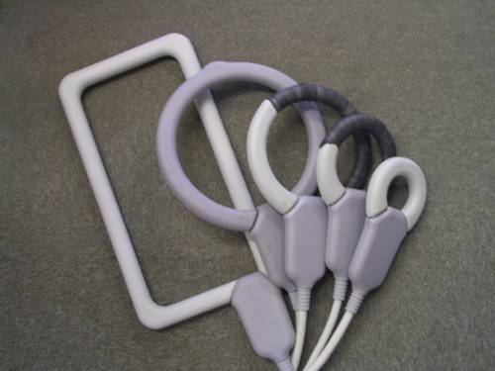
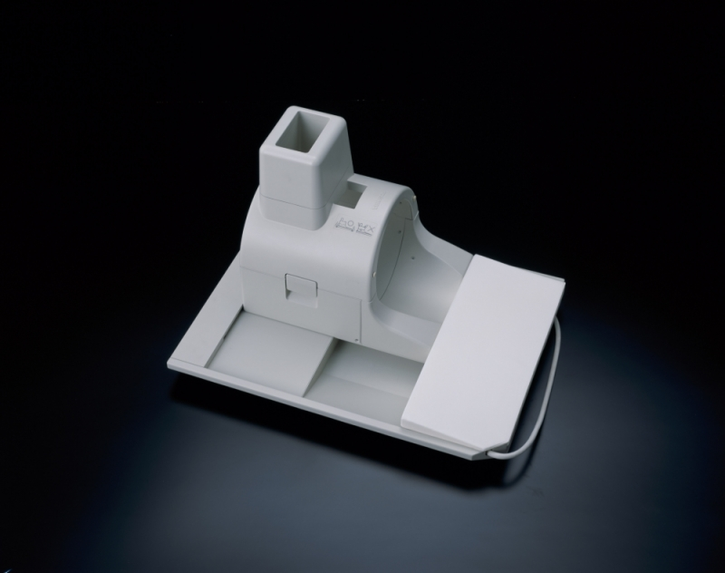
Cívky pro MR vyšetření kloubů

Slide 15
Nukleární medicína – scintigrafie skeletu
Zobrazování distribuce určitého radiofarmaka ve skeletu.
Pacientovi je nejprve aplikováno radiofarmakum do žíly, vyšetření se provádí za 2–3 hodiny po podání látky. Nejpoužívanějším radiofarmakem pro zobrazení skeletu je methylendifosfonát značený 99mTc.
Podává informaci o změněné aktivitě v celém skeletu najednou, což je značná výhoda.
Patologické změny ve skeletu se projevují většinou zvýšenou akumulací radiofarmaka.
schopna odkrýt patologické procesy rychleji, než ostatní zobrazovací metody, což má význam zejména v časné detekci metastáz
není schopna rozlišit jejich původ, je tudíž málo specifická. Změněnou aktivitu může vykazovat mnoho onemocnění, jakými jsou např. nádory, metastázy, subdurální hematomy, mozkové krvácení, ložiska infarktu myokardu, kostní traumata, osteomyelitida, artritida, zánětlivé postižení měkkých tkání.
Proto musíme vždy zjištěné nálezy na kostní scintigrafii porovnávat s ostatními zobrazovacími metodami (RTG, CT, MR) a klinickými nálezy.

Slide 16
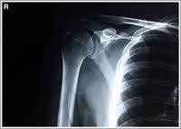
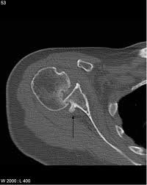
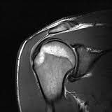
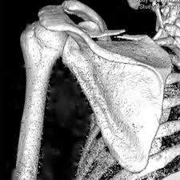
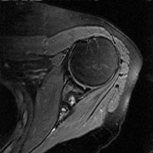
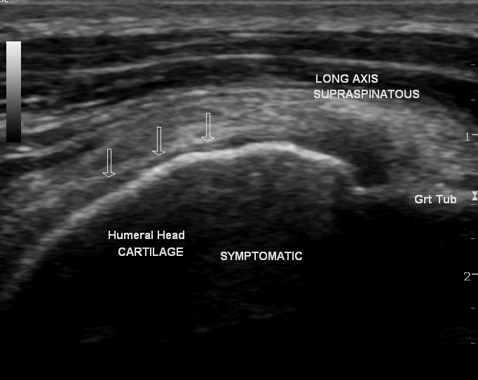
Vyšetření ramenního kloubu

Slide 17
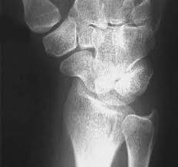
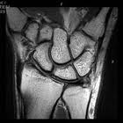
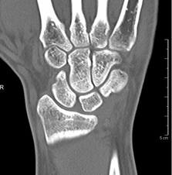
Vyšetření zápěstí
CT
RTG MR

Slide 18
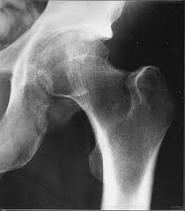
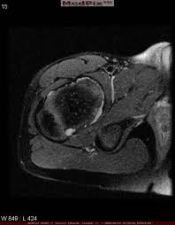
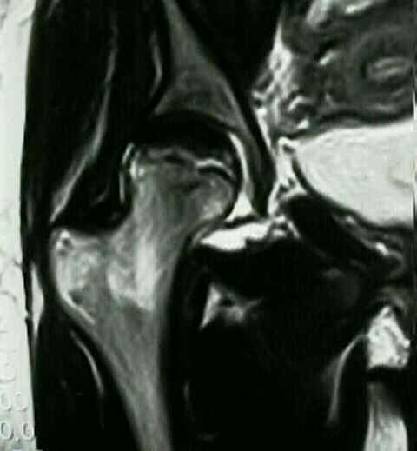
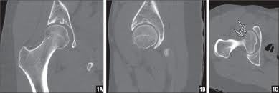
Vyšetření kyčlí

Slide 19
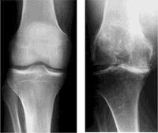
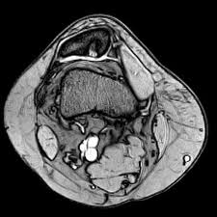
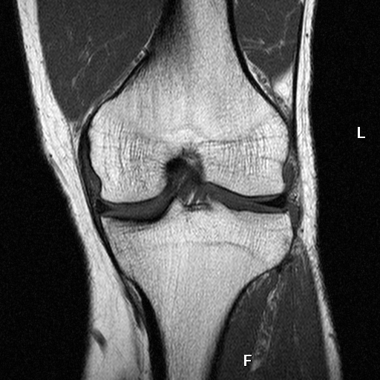
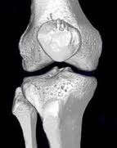
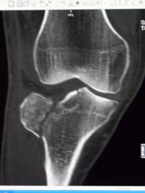
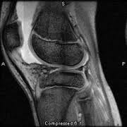
Vyšetření kolenního kloubu

Slide 20
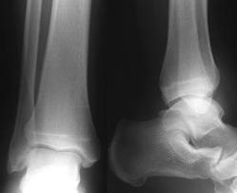
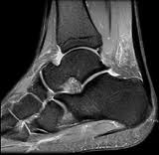
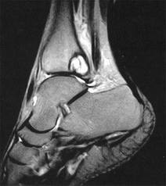
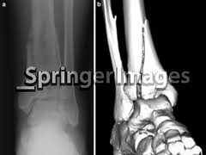
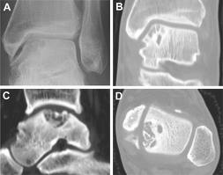
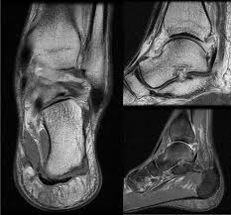
Vyšetření hlezna

Slide 21
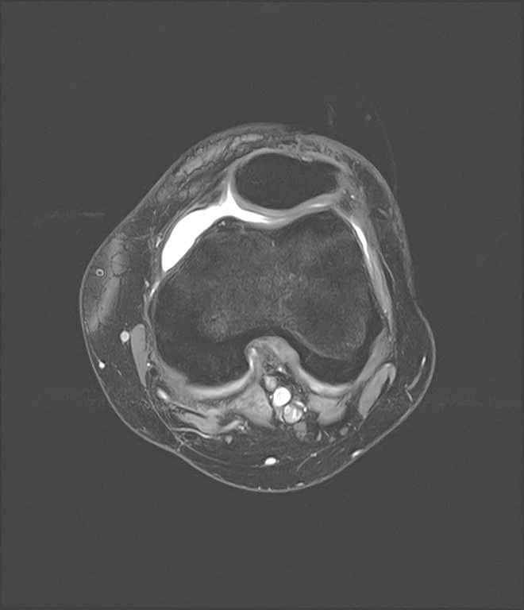
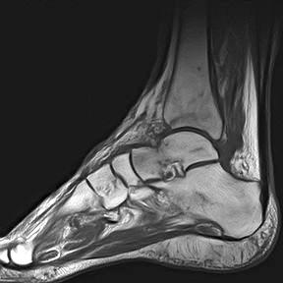
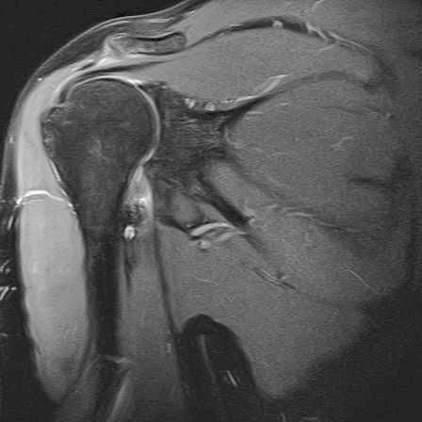
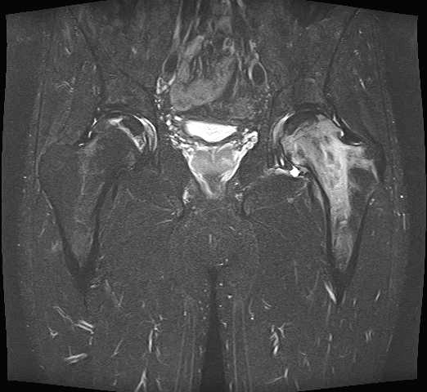

Slide 22
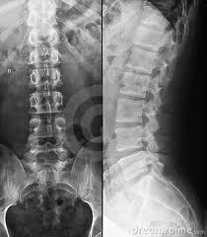
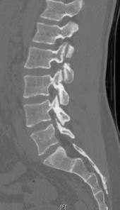
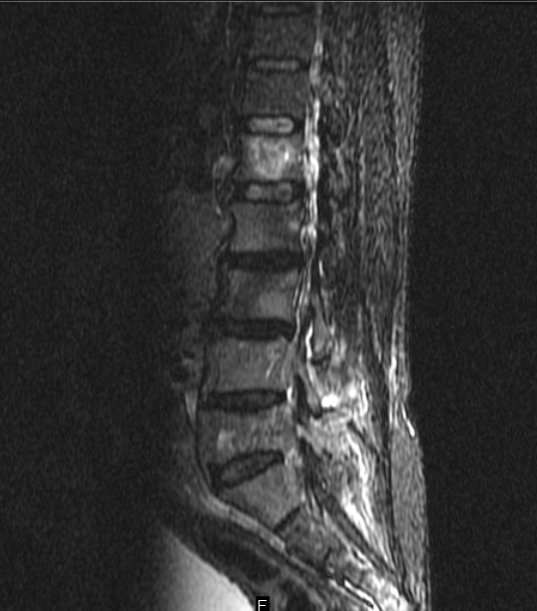
Vyšetření páteře

Slide 23
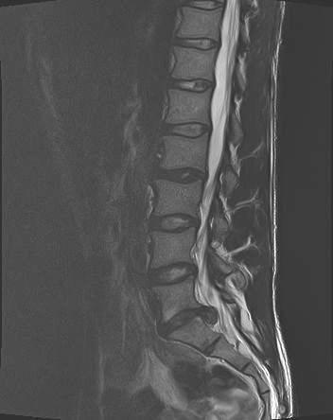
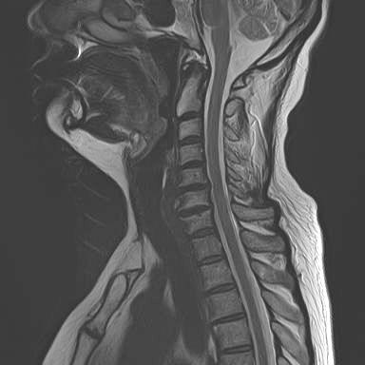
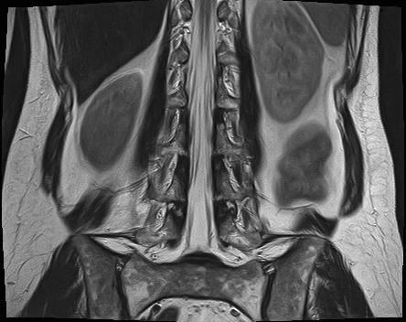
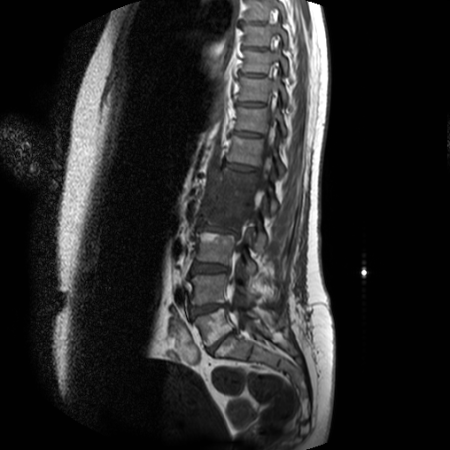
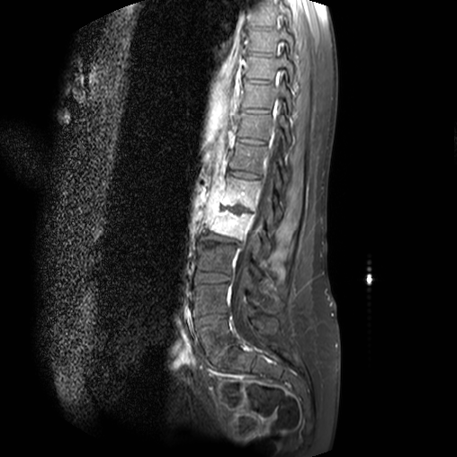
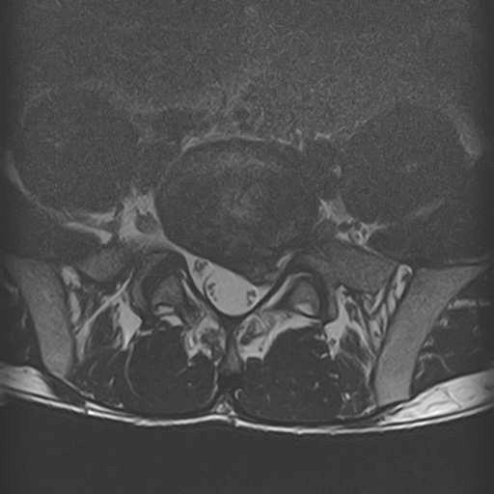

Slide 24
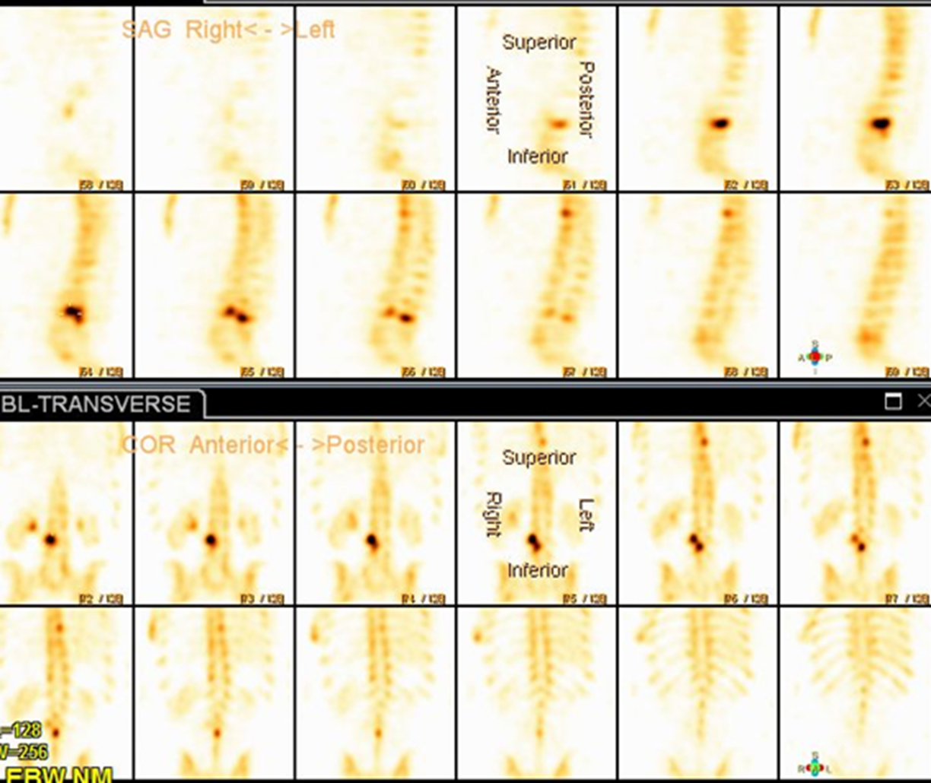
Scintigrafie kostí

Slide 25
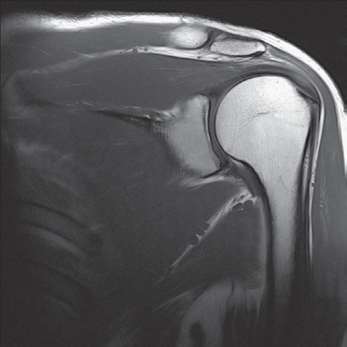
1- humerus
2 - glenoideální jamka
3 - clavicula
4 - acromion
5 - m.biceps brachii
6 - m.supraspinatus
RAMENNÍ KLOUB
3
3
4
6
5
2
1
1
2

Slide 26
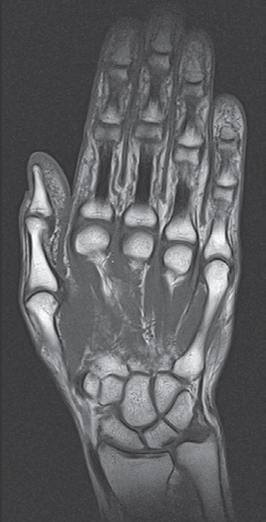
Ruka
1 – os scaphoideum
2 – os lunatum
3 – os triquetrum
4 – os trapezium
5 – os trapezoideum
6 – os capitatum
7 – os hamatum
8 – radius
9 – ulna
4
5
6
7
3
1
2
9
8

Slide 27
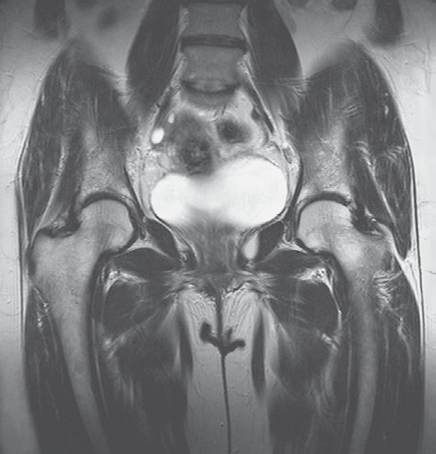
Kyčle
6
1 – hlavice femuru
2 - kyčelní kloub
3 – močový měchýř
4 – ovarium
5 – děloha
6 – m.psoas
4
5
2
3
1

Slide 28

Kolenní kloub
1 – femur
2 – tibia
3 – laterální kondyl femuru
4 – mediální kondyl femuru
5 – přední zkřížený vaz
6 – zadní zkřížený vaz
7 – mediální meniscus
8 – laterální meniskus
1
3
6
4
5
8
7
2

Slide 29

Hlezno
1
1 – tibia
2 – fibula
3 – talus
4 – calcaneus
5 – talokrurální spojení
2
5
3
4

Slide 30

Krční páteř
6
7
5
1 – mícha
2 – processus spinosus C7
3 – subarachnoideální prostor
4 - jícen
5 - medulla oblongata
6 – pons
7 – cerebellum
1
2
4
3

